Slide 1

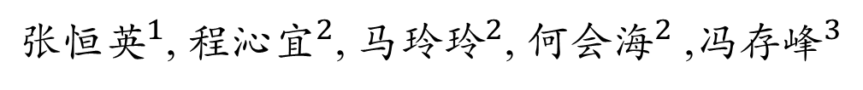
国家重点研发计划“LHAASO 天体辐射与宇宙线成分谱观测研究及新探测技术研究”项目2026年度会议暨宇宙线起源研讨会
第二膝宇宙线全粒子能谱和平均对数质量的测量
${张恒英}^{1}$, ${程沁宜}^{2}$, ${马玲玲}^{2}$, ${何会海}^{2} {\text{,}冯存峰}^{3}$
1.云南大学
2.中国科学院高能物理研究所
3.山东大学
1

Slide 2
国家重点研发计划“LHAASO 天体辐射与宇宙线成分谱观测研究及新探测技术研究”项目2026年度会议暨宇宙线起源研讨会
目录
1
研究目的
2
事例筛选和能量重建
3
气压修正
4
全粒子能谱和平均对数质量测量
5
小结
2

Slide 3
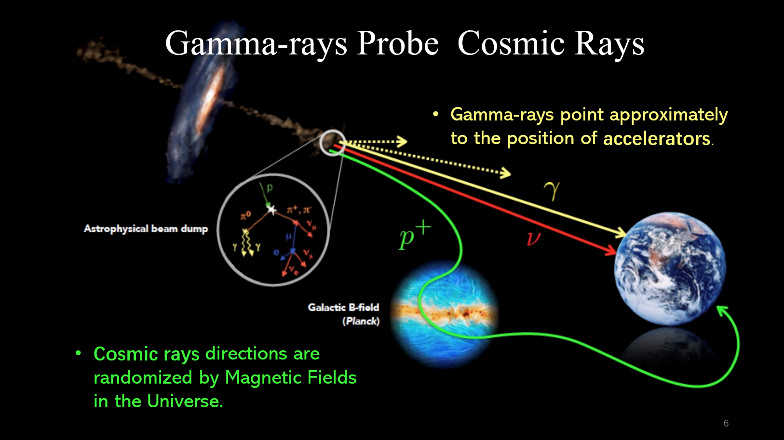
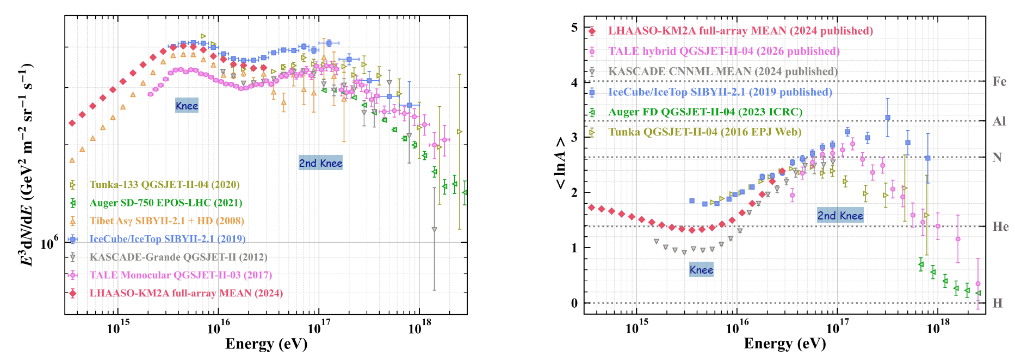
研究目的
全粒子能谱第二膝结构可对应银河系重核宇宙线的高能截断，对研究银河系宇宙线与河外宇宙线至关重要
检验强子相互作用理论模型以及宇宙线粒子成分模型的可靠性
高精度测量宇宙线第二膝能谱结构，有助于研究宇宙线起源、粒子加速过程与星际传播规律
3

Slide 4
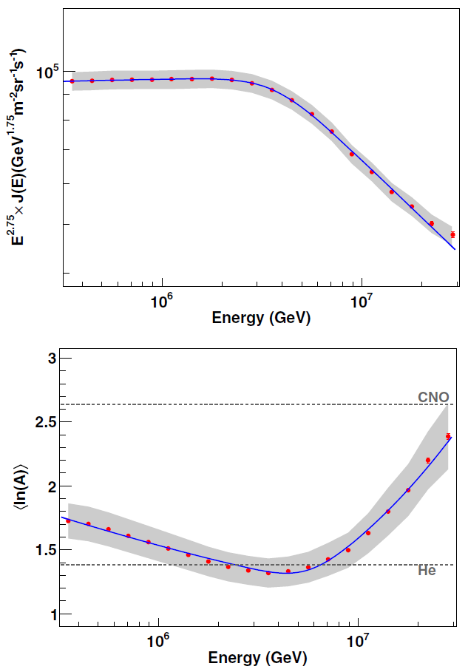
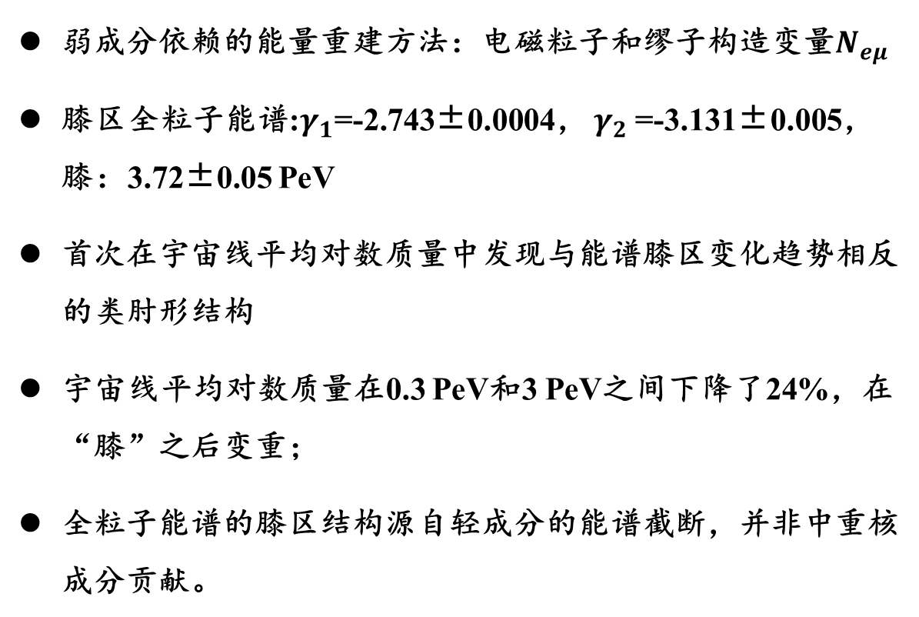
研究目的
宇宙线膝的研究
弱成分依赖的能量重建方法：电磁粒子和缪子构造变量$N_{eμ}$
膝区全粒子能谱:$γ_{1}$=-2.743±0.0004， $γ_{2}$=-3.131±0.005，膝：3.72±0.05 PeV
首次在宇宙线平均对数质量中发现与能谱膝区变化趋势相反的类肘形结构
宇宙线平均对数质量在0.3 PeV和3 PeV之间下降了24%，在“膝”之后变重；
全粒子能谱的膝区结构源自轻成分的能谱截断，并非中重核成分贡献。
4

Slide 5
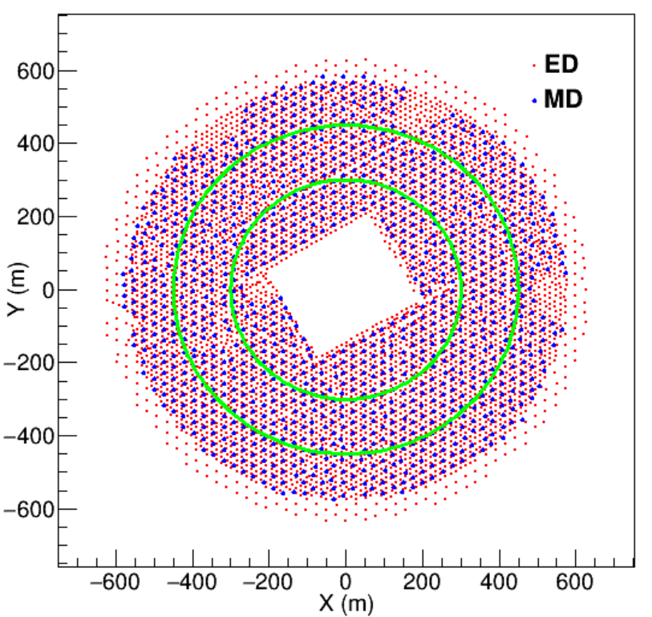
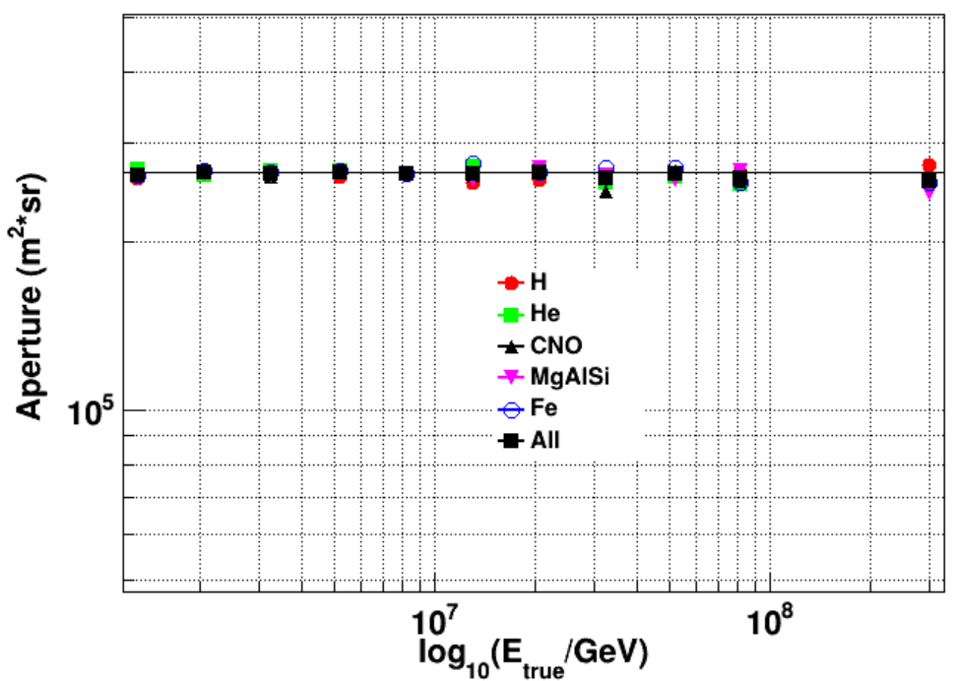
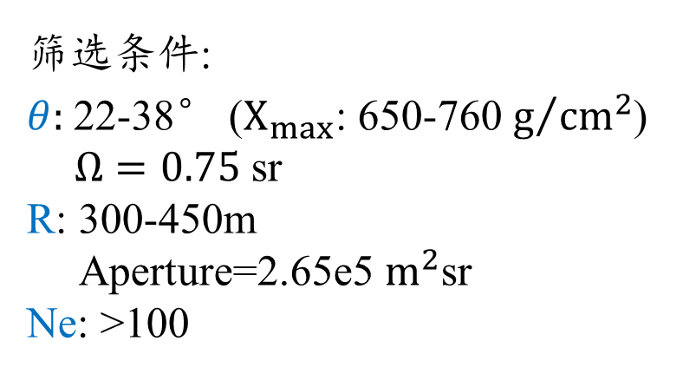
事例筛选
筛选条件:
$θ:$22-38° ($X_{max}$: 650-760 $g/{{cm}^{2}}$)
$Ω=0.75$ sr
R: 300-450m
Aperture=2.65e5 $m^{2}$sr
Ne: >100
5

Slide 6


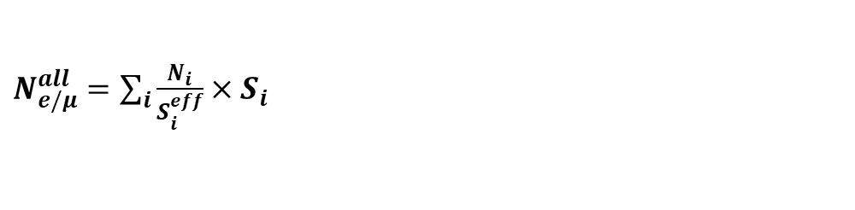



能量重建
根据Heitler-Matthews 模型，原初宇宙线能量被分为强子级联和电磁级联过程的电磁粒子和缪子
$$E_{0}=E_{e}+E_{h}$$
$${E=0.85GeV(N}_{e}+25∗N_{μ})$$
J. Matthews Astroparticle Physics 22 (2005) 387–397
LHAASO-KM2A 电磁粒子探测器和缪子探测器测量的次级粒子，构造成分弱依赖的$N_{eμ}$
$${N_{eμ}=N}_{e}+2.8∗N_{μ}$$
HY Zhang et al. PRD 106, 123028 (2022)
同心圆环区域内的探测计数密度积分，得到整合后的粒子总数
$N_{e/μ}^{all}=\sum_{i}{\frac{N_{i}}{S_{i}^{eff}}×S_{i}}$
LP Wang et al. PRD, 107, 043036 (2023)
优化能量重建变量$N_{eμ}^{all}=N_{e}^{all}+{kN}_{μ}^{all}$
60-200m密度积分求和得到$N_{e}^{all}$和$N_{μ}^{all}$
程沁宜报告使用的能量重建变量
7

Slide 7
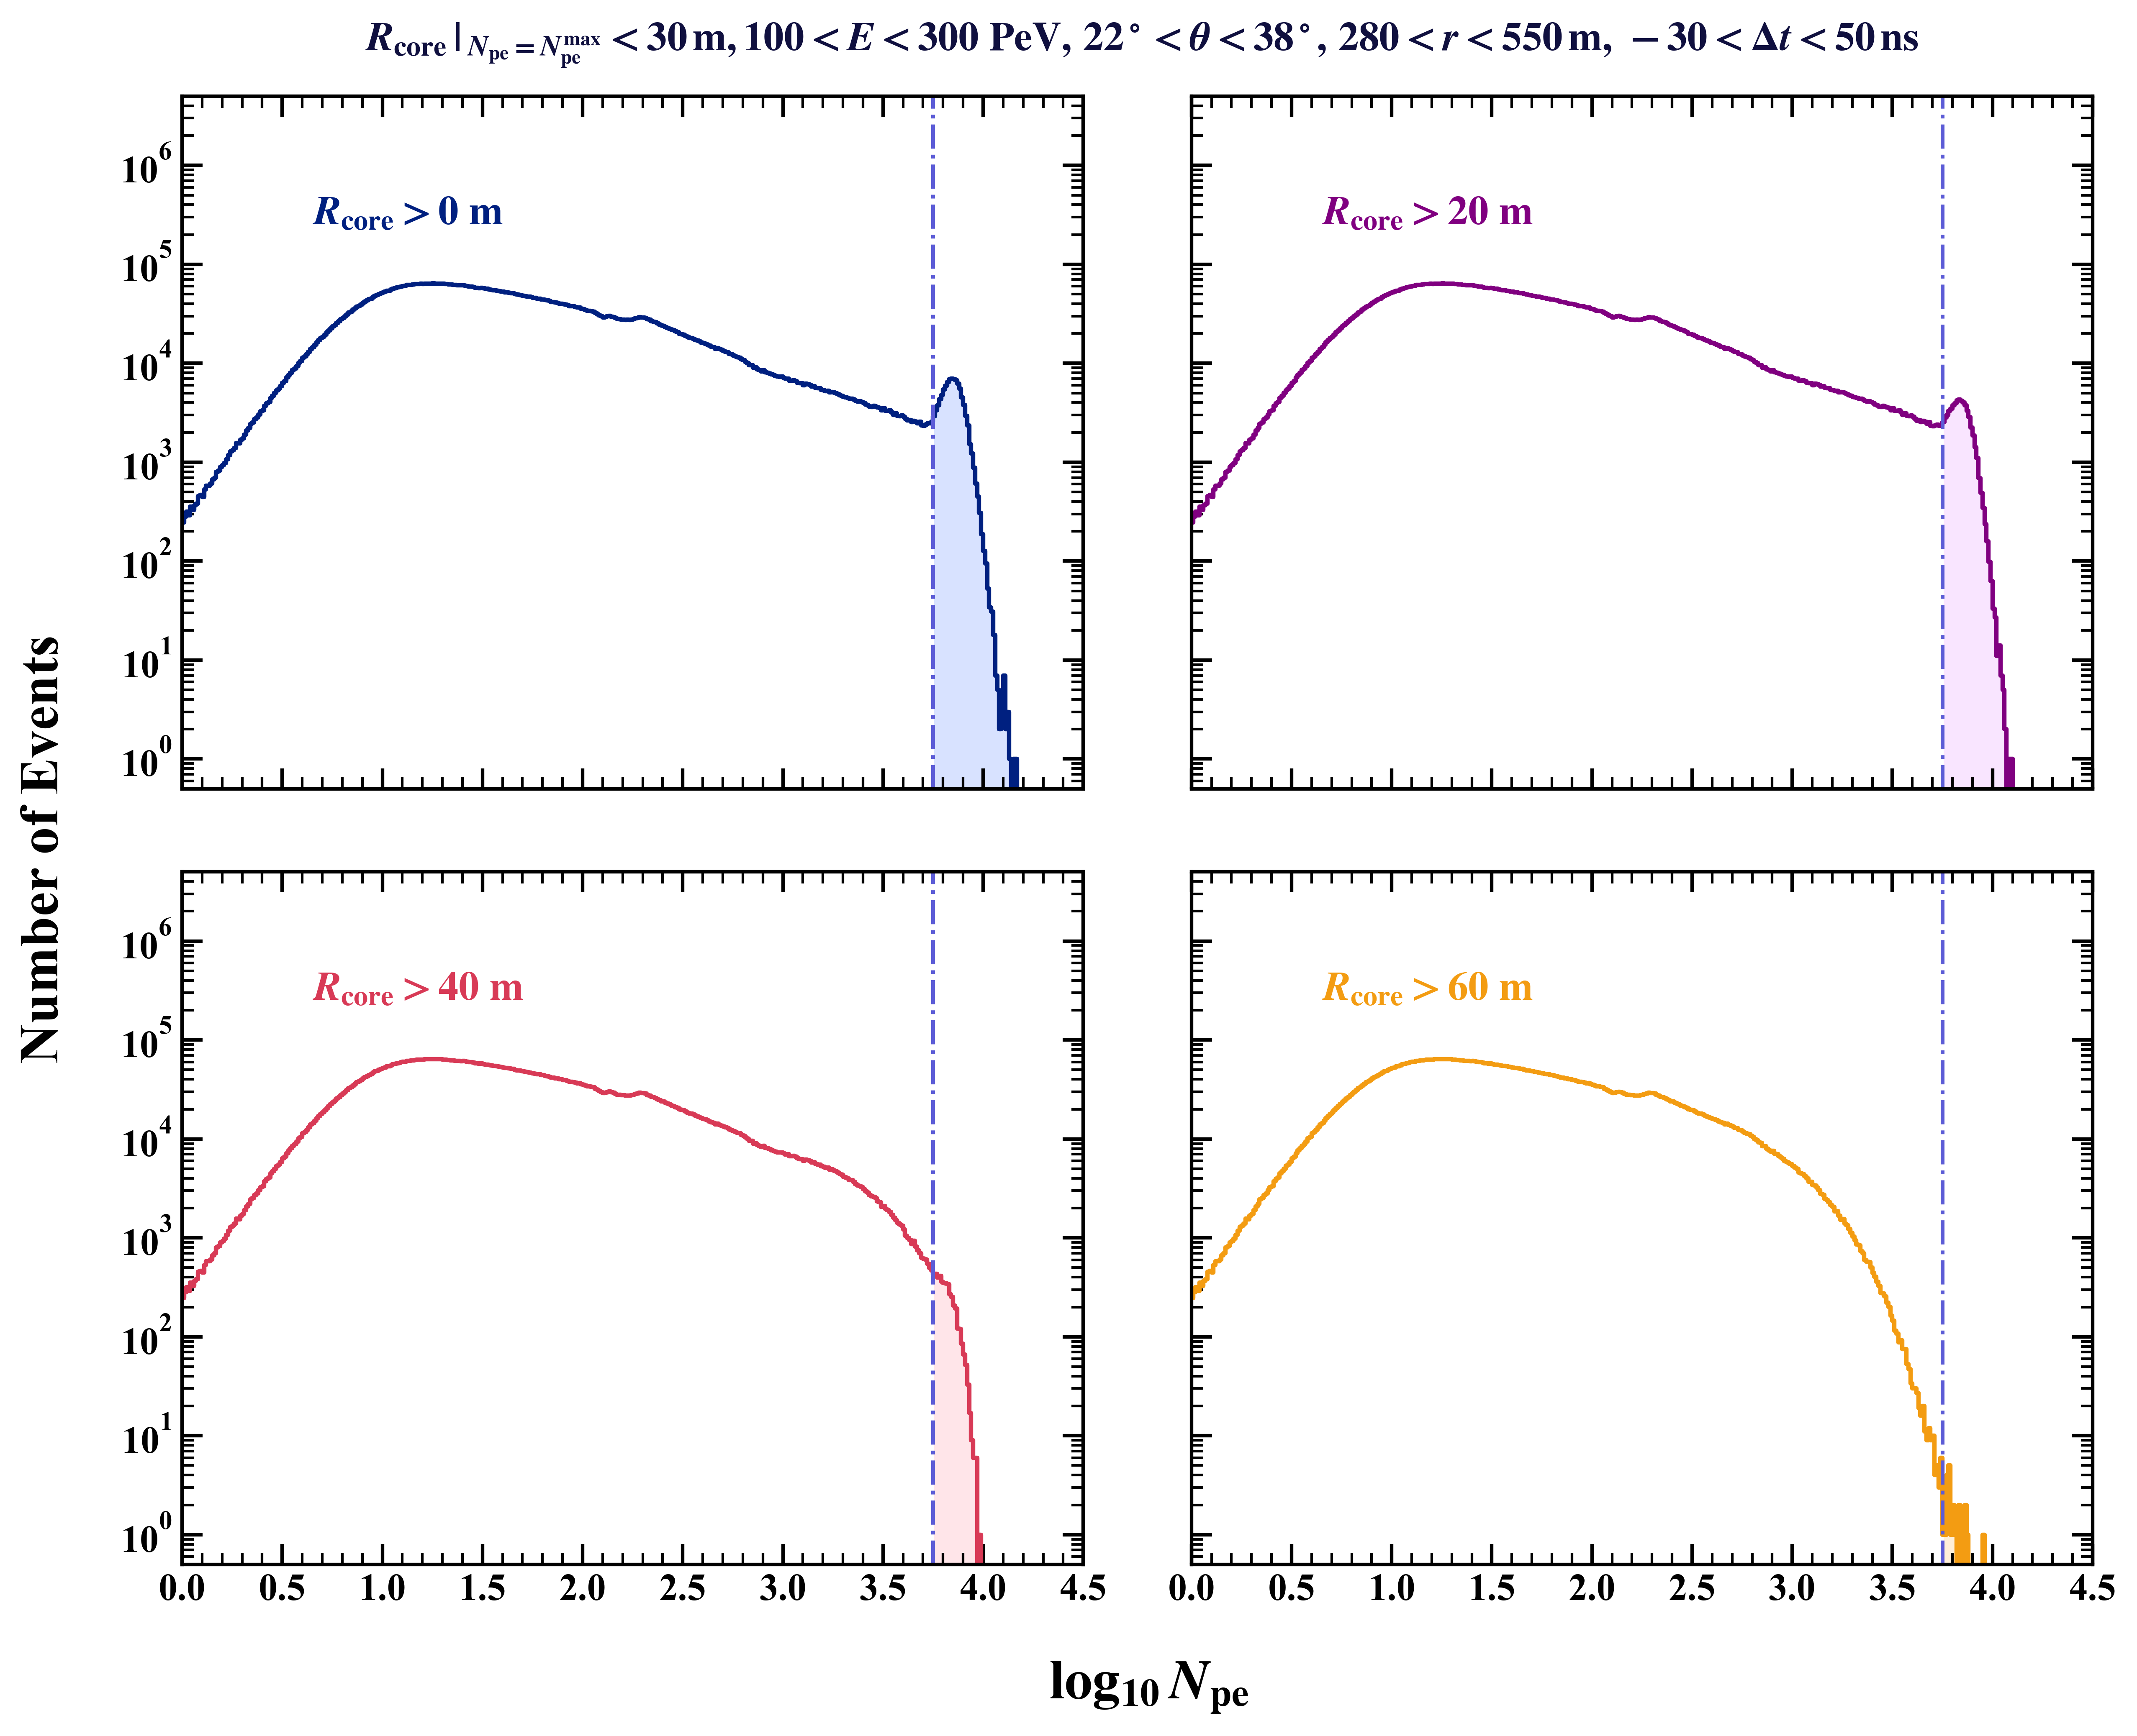
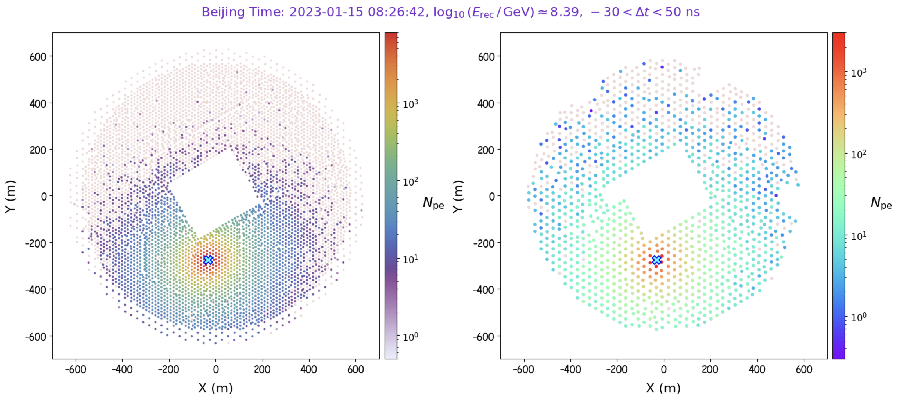
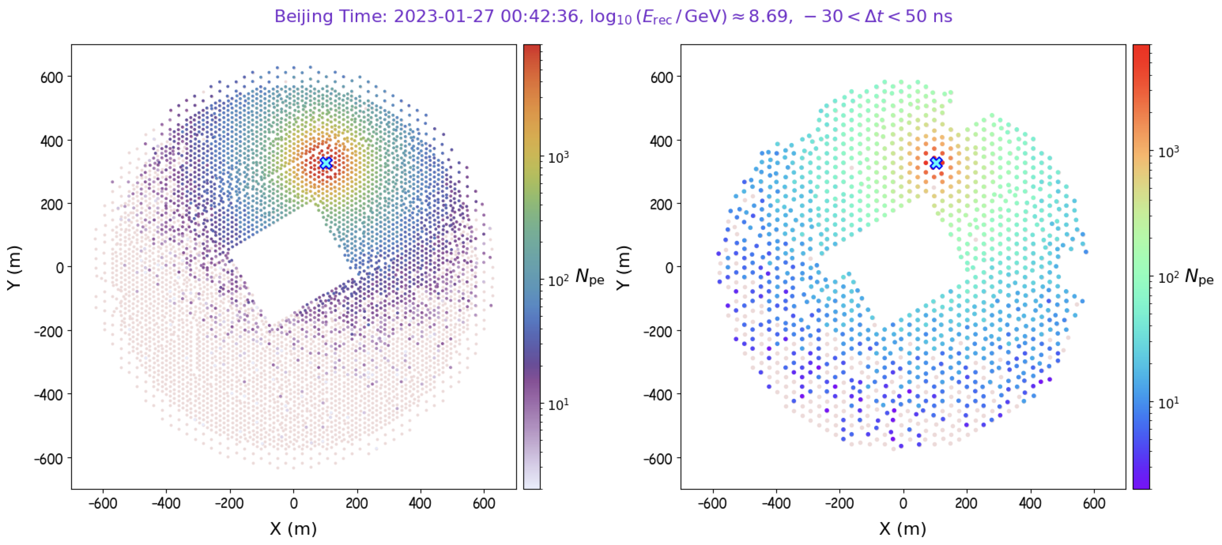
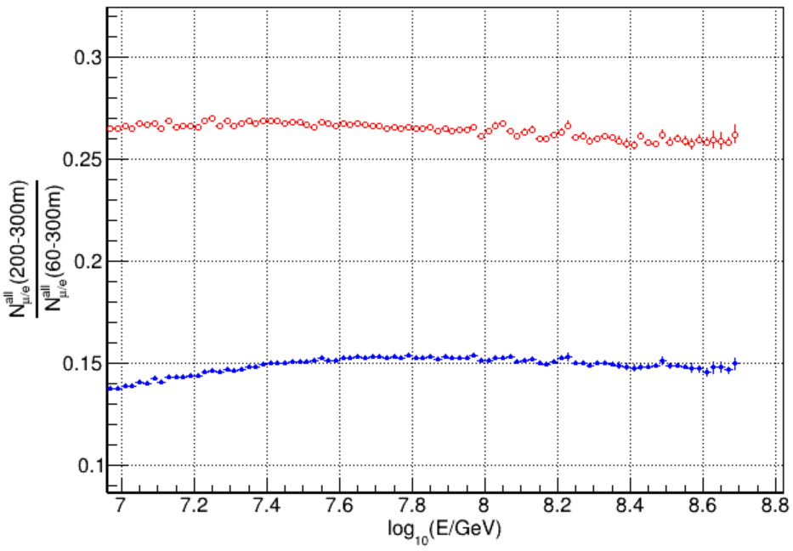


电磁粒子探测器饱和
$N_{μ}$ratio
$N_{e}$ratio
6

Slide 8
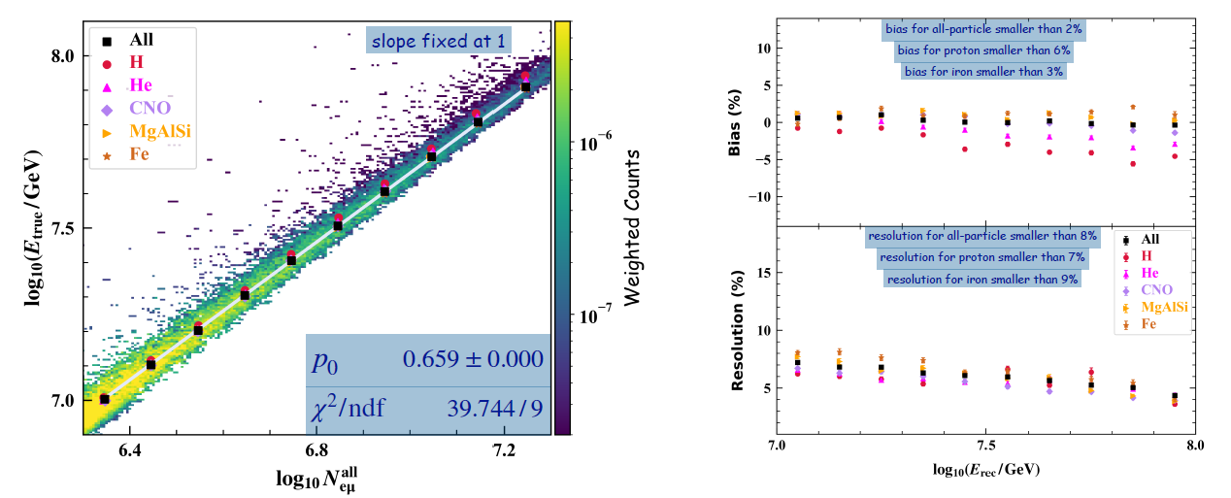
能量重建
程沁宜报告
能量重建有一定的成分依赖性

Slide 9
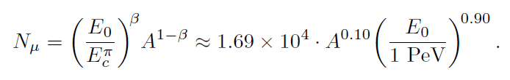
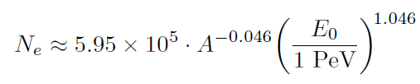
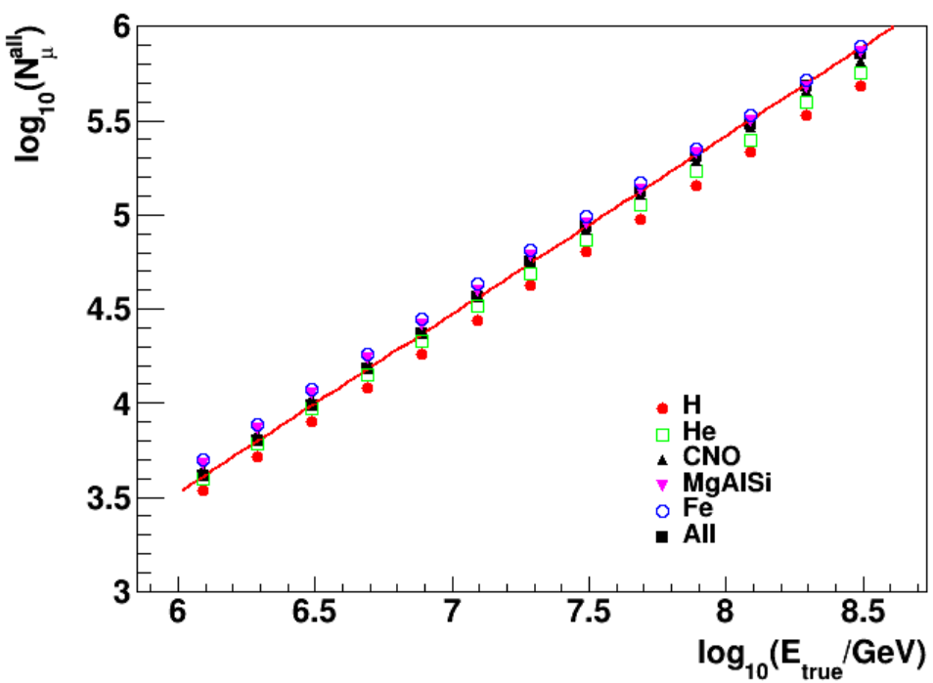
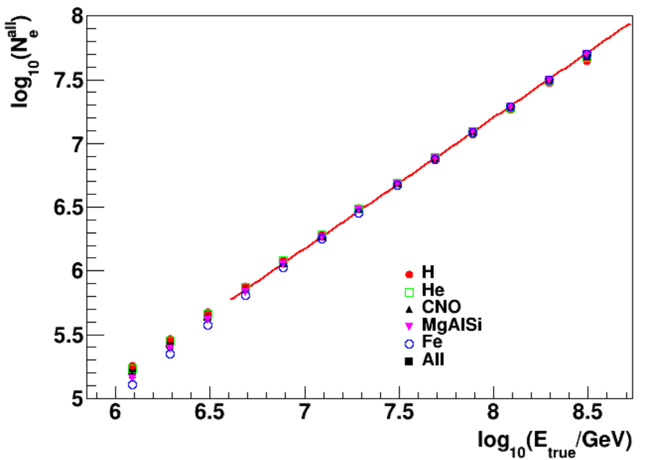



能量重建
$$p_{1}=0.9433±0.0007$$
$$p_{1}=1.0281±0.0006$$
$$N_{eμ}^{all}=N_{e}^{all}+{8N}_{μ}^{all}$$
$N_{e}^{all}$随能量的分布，大于10PeV之后成分依赖减弱，为降低$N_{μ}^{all}$成分依赖的贡献，
优化$N_{μ}^{all}$ 的系数为8
8

Slide 10
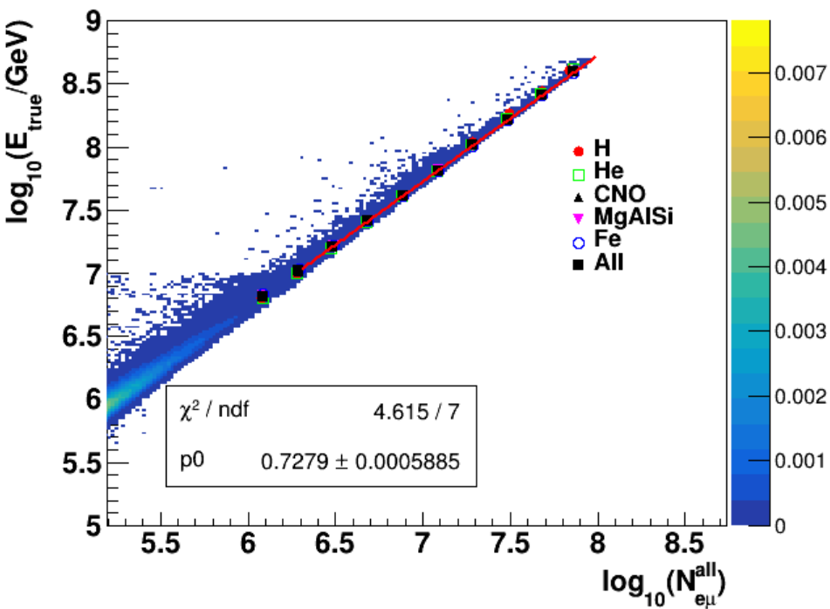
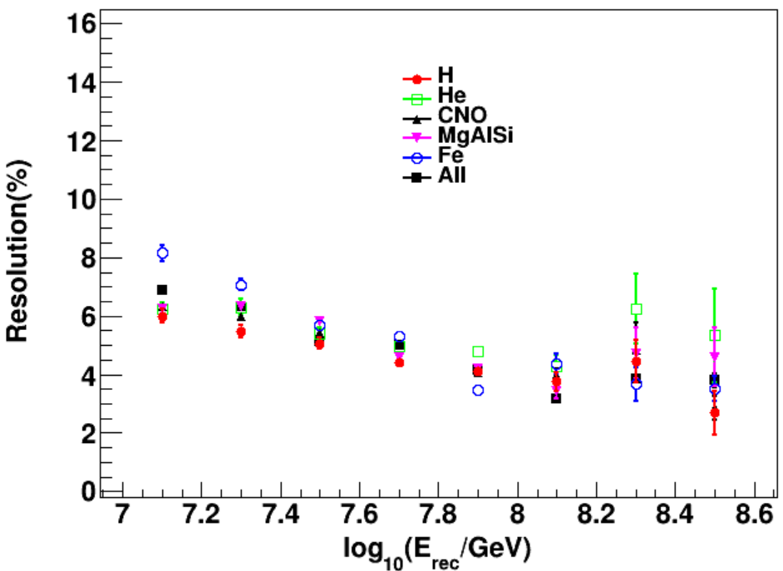
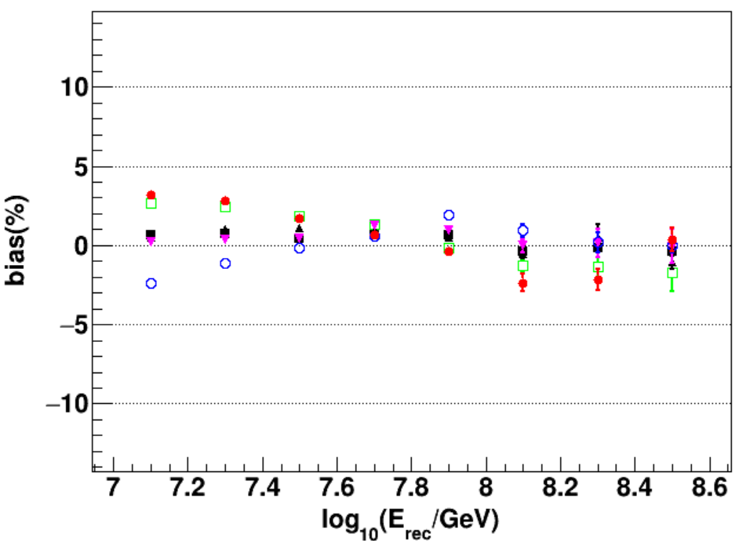
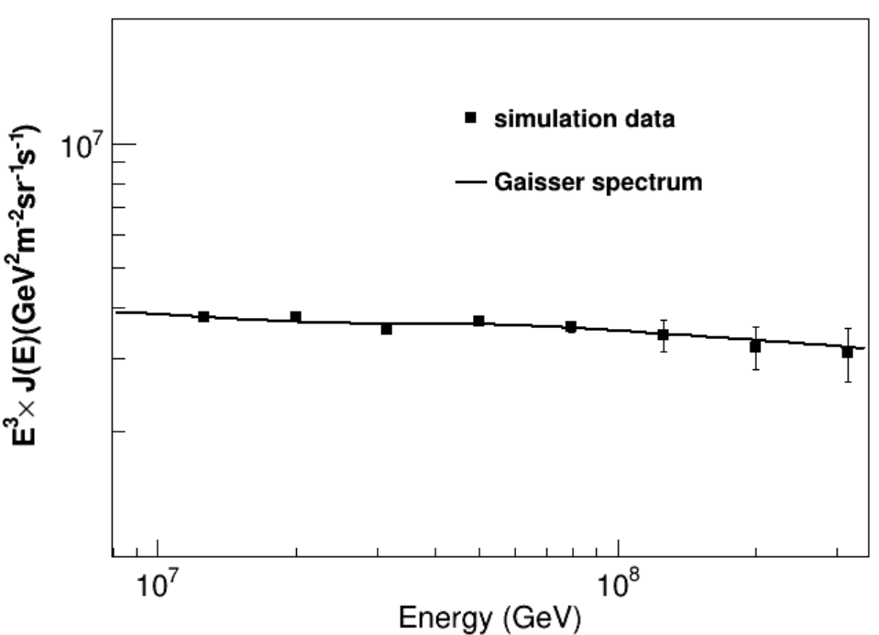
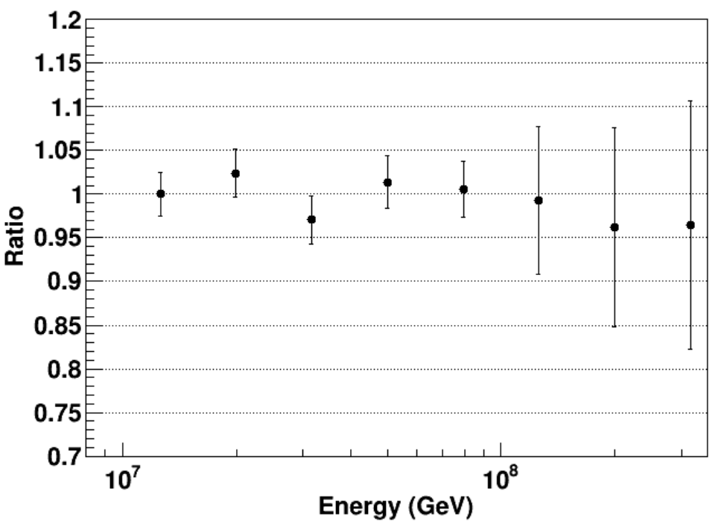

能量重建
$$\log_{10}\left(E_{rec}/GeV\right)=0.728+\log_{10}{N_{eμ}^{all}}$$
$$N_{eμ}^{all}=N_{e}^{all}+{8N}_{μ}^{all}$$
EPOS-LHC
能量重建精度好于10%
能量重建偏差低于±4%
9

Slide 11
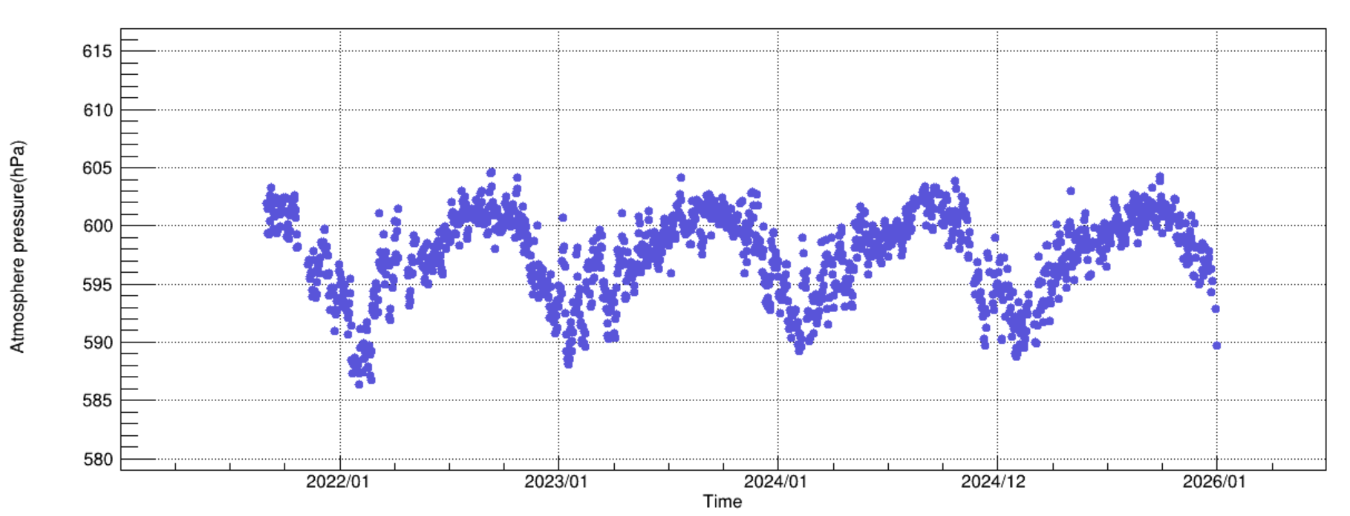
气压修正
实验数据：2021.09-2025.12
10

Slide 12
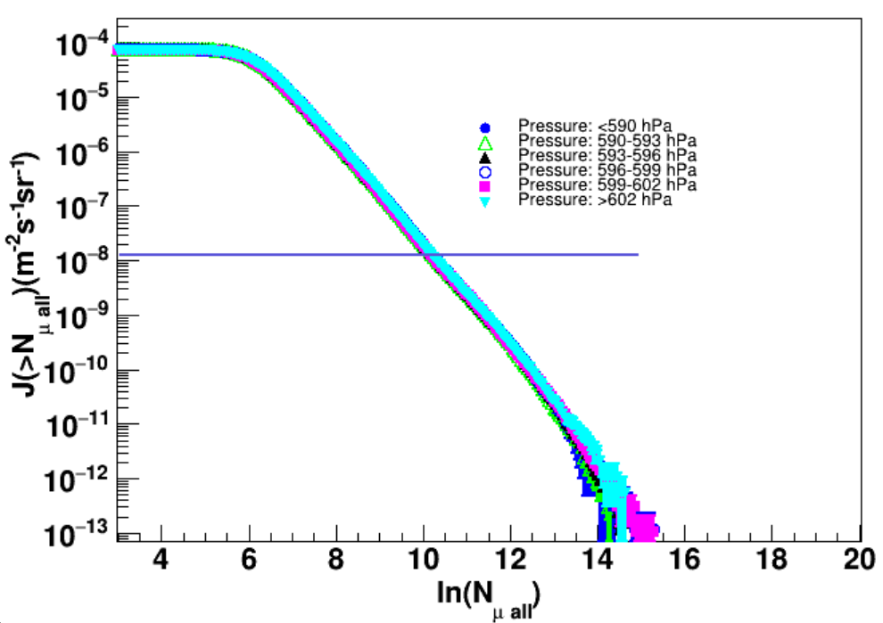
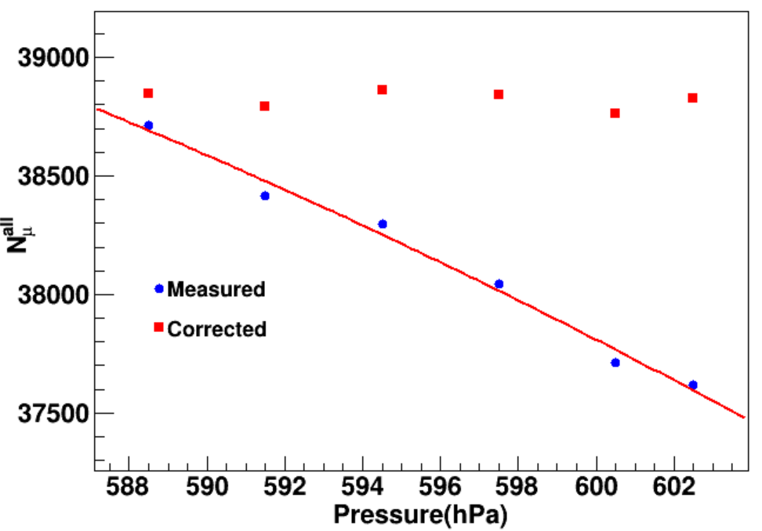
气压修正
等流强切割方法(CIC)
RatioNu=38821.315376/(-144459.437650+691.765012*Pressure[i]-0.646640*Pressure[i]*Pressure[i])
11

Slide 13
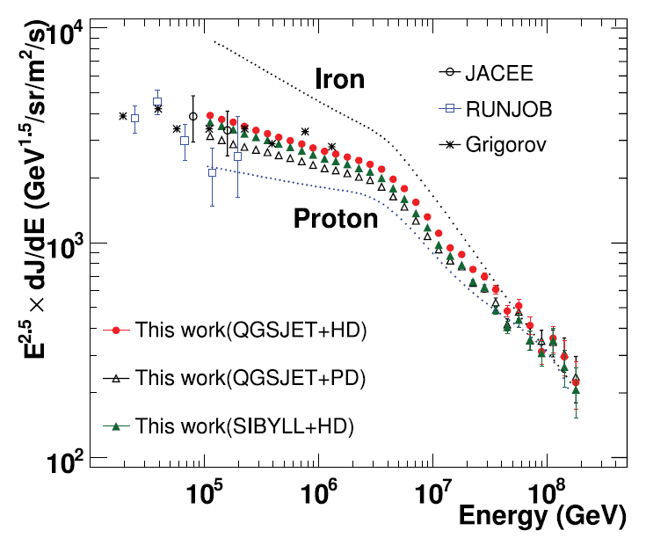
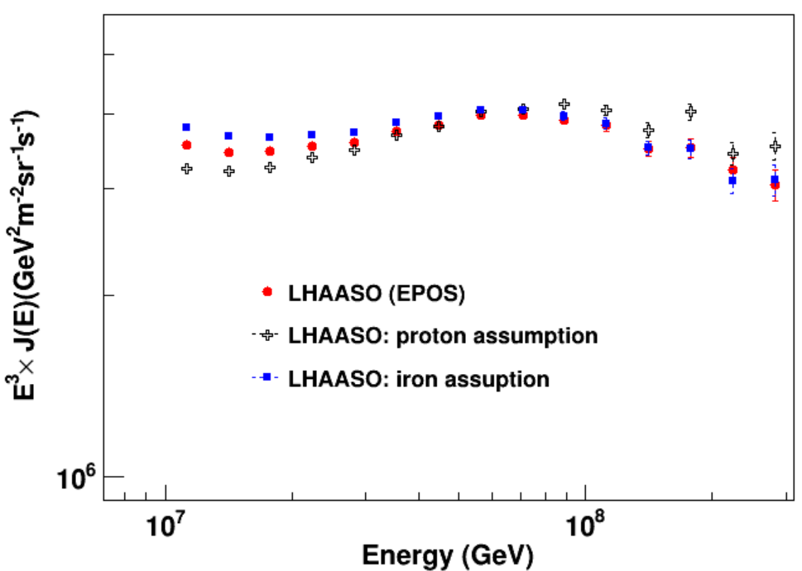
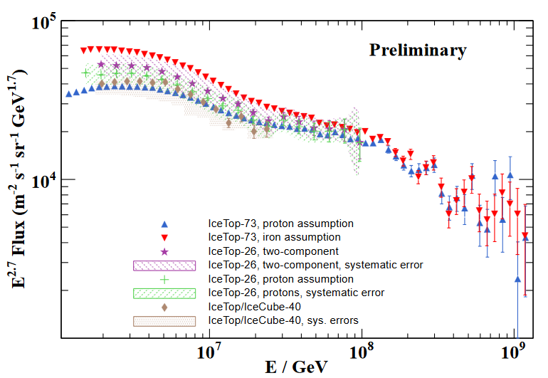
成分弱依赖能量重建方法的优势
Tibet ASγ 2008
IceTop-73 2012
纯质子和纯铁成分模型之间的差异约为12%，成分不确定性对全粒子能谱流强的影响显著降低
12

Slide 14
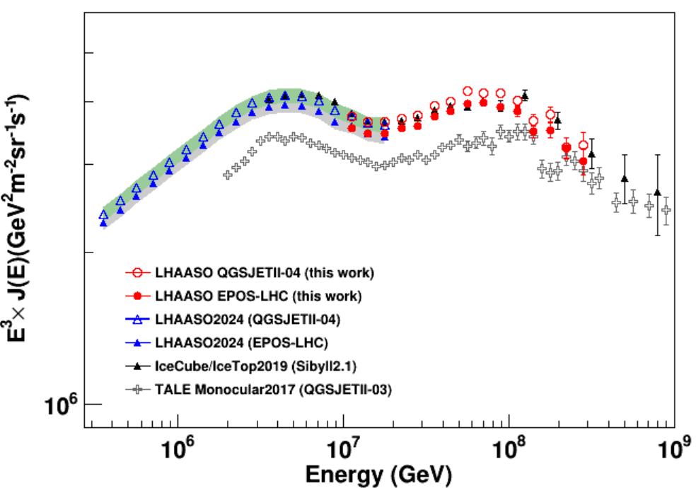
宇宙线全粒子能谱
实验数据：2021.09-2025.12 有效观测时间1353天
EPOS-LHC和QGSJETII-04强相互作用模型
实验数据两模型之间的差异5%，与膝区全粒子能谱强相互作用模型的差异一致；
全粒子能谱第二膝结构清晰；
13

Slide 15
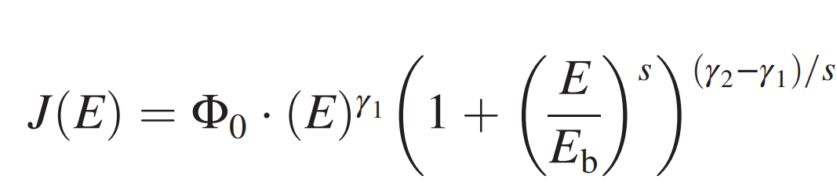
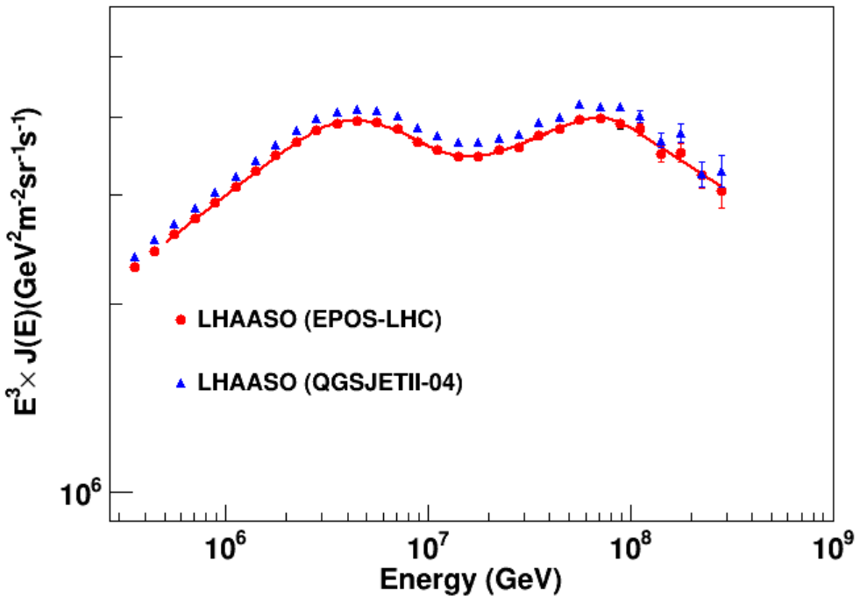
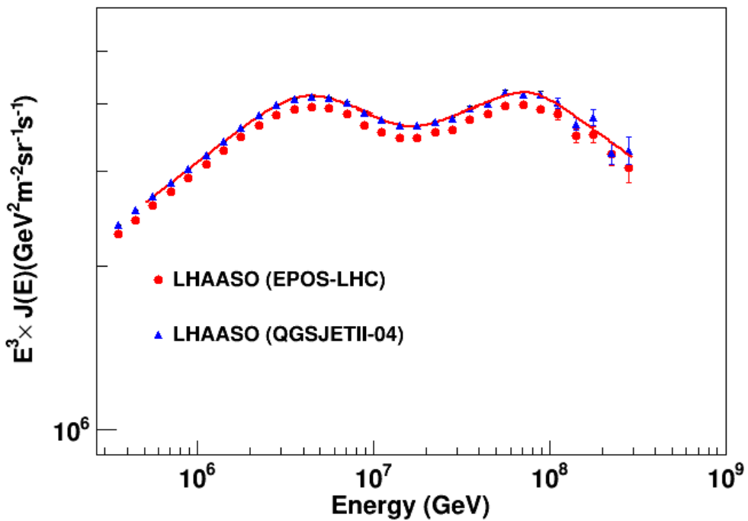




















宇宙线全粒子能谱
$$γ_{1}=−2.746$$
$E_{b}^{1}=3.88±0.11$ PeV
$$s_{1}=4.05$$
$$γ_{1}=−2.746$$
$E_{b}^{1}=3.84±0.11$ PeV
$$s_{1}=4.22$$
$$γ_{2}=−3.166$$
$E_{b}^{2}=15.41±0.85$ PeV
$$s_{2}=5.83$$
$$γ_{2}=−3.146$$
$E_{b}^{2}=16.34±1.03$ PeV
$$s_{2}=6.38$$
$$γ_{3}=−2.869$$
$E_{b}^{3}=74.95±7.96$ PeV
$$s_{3}=7.18$$
$$γ_{3}=−2.868$$
$E_{b}^{3}=78.63±8.12$ PeV
$$s_{3}=6.59$$
$$γ_{4}=−3.217$$
$$γ_{4}=−3.236$$
14

Slide 16
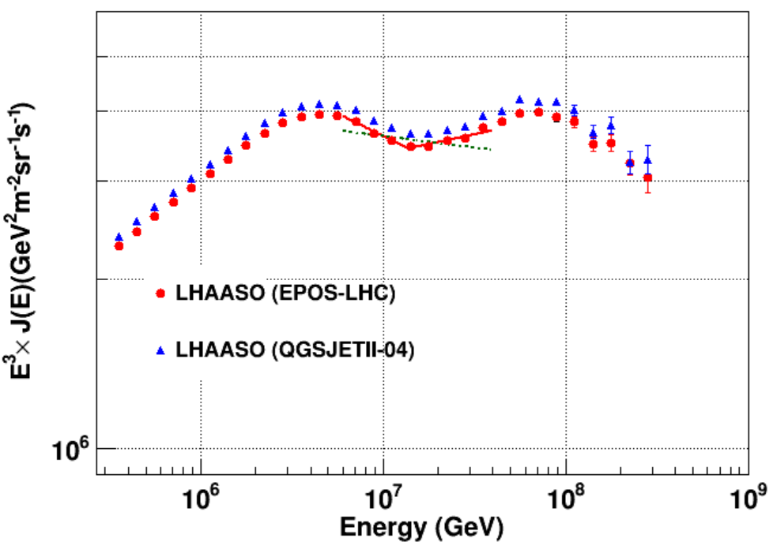
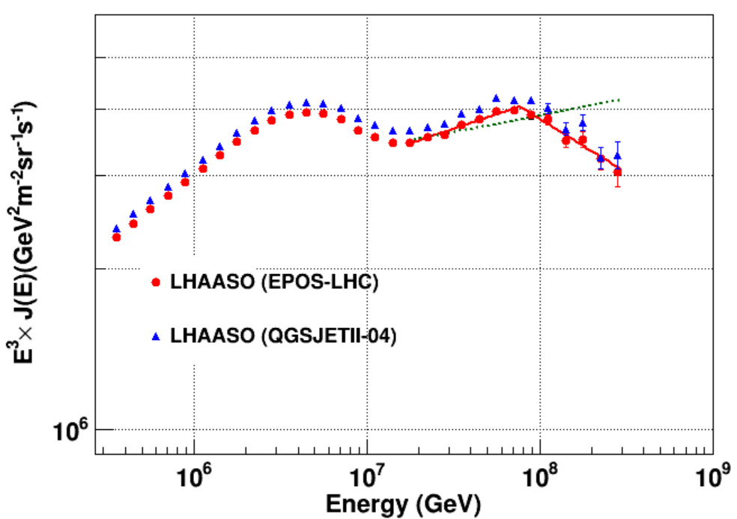
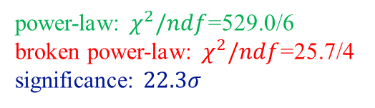
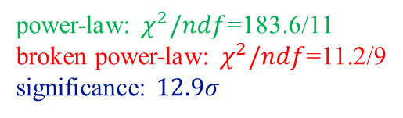
宇宙线全粒子能谱
显著性检验：power-law
broken power-law
power-law: $χ^{2}/ndf$=529.0/6
broken power-law: $χ^{2}/ndf$=25.7/4
significance: $22.3σ$
power-law: $χ^{2}/ndf$=183.6/11
broken power-law: $χ^{2}/ndf$=11.2/9
significance: $12.9σ$
Notes:
double chi2_diff = chi_PL_MEAN - chi_BPL_MEAN;
double p = TMath::Prob(chi2_diff, ddf);
double z = -TMath::NormQuantile(p);

Slide 17
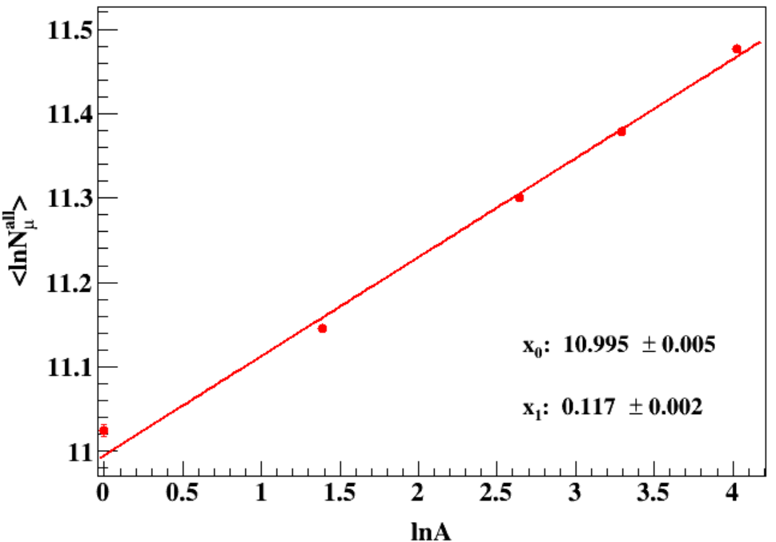
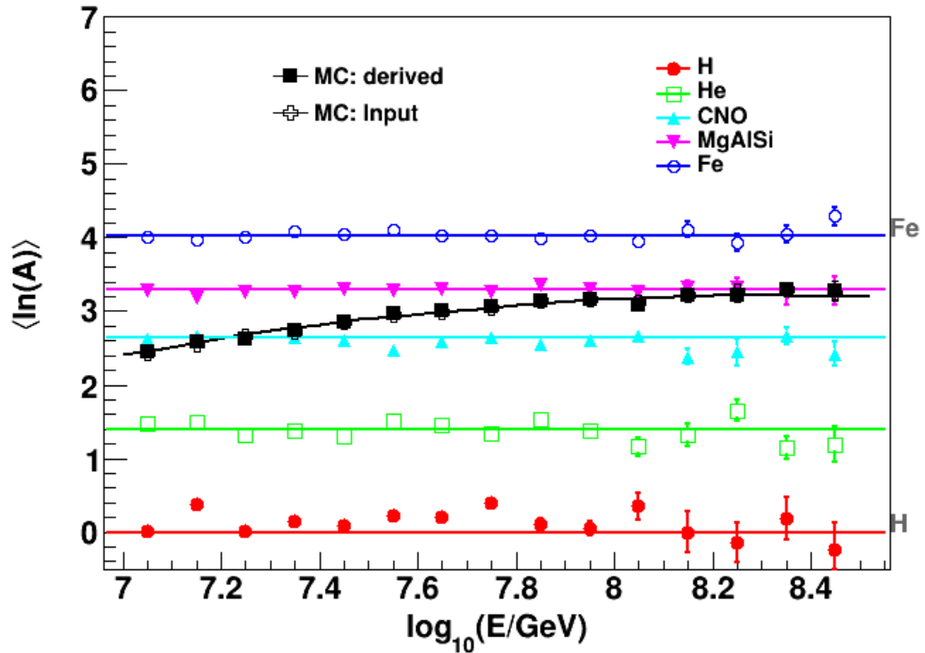
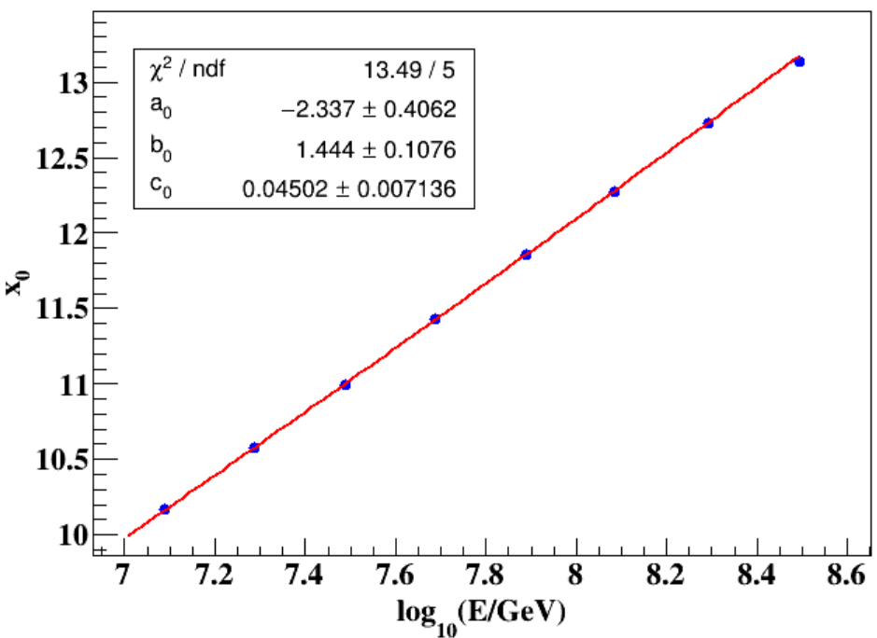
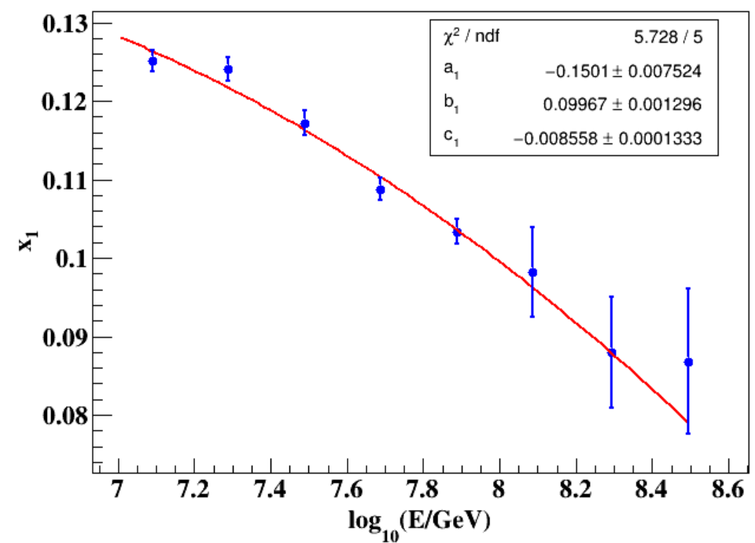

$N_{μ}=A{\left(\frac{E/A}{ε_{c}}\right)}^{β}$
宇宙线平均对数质量
平均对数质量重构$\left\langle \ln{A}\right\rangle =\left(\left\langle \ln{N_{μ}^{all}}\right\rangle −x_{0}\right)/x_{1}$
15

Slide 18
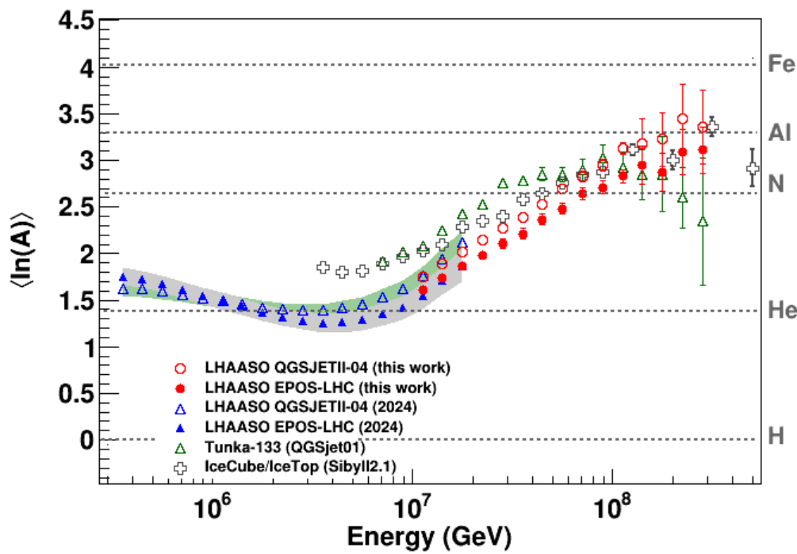
宇宙线平均对数质量
实验数据：2021.09-2025.12 有效观测时间1353天
EPOS-LHC和QGSJETII-04强相互作用模型
实验数据两模型之间的差异8%，与膝区全粒子能谱强相互作用模型的差异一致；
平均对数质量在百PeV开始有变平的趋势；
16

Slide 19
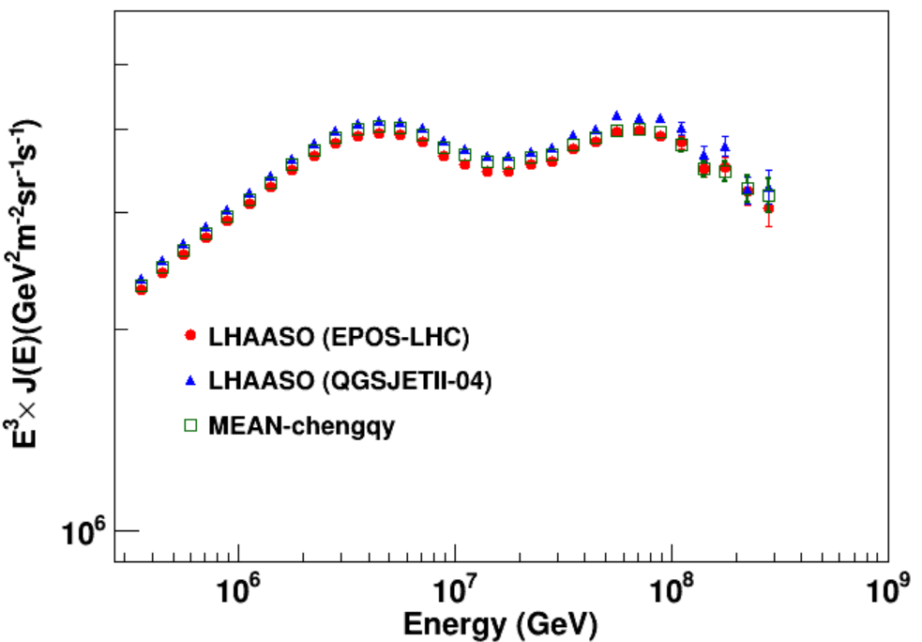
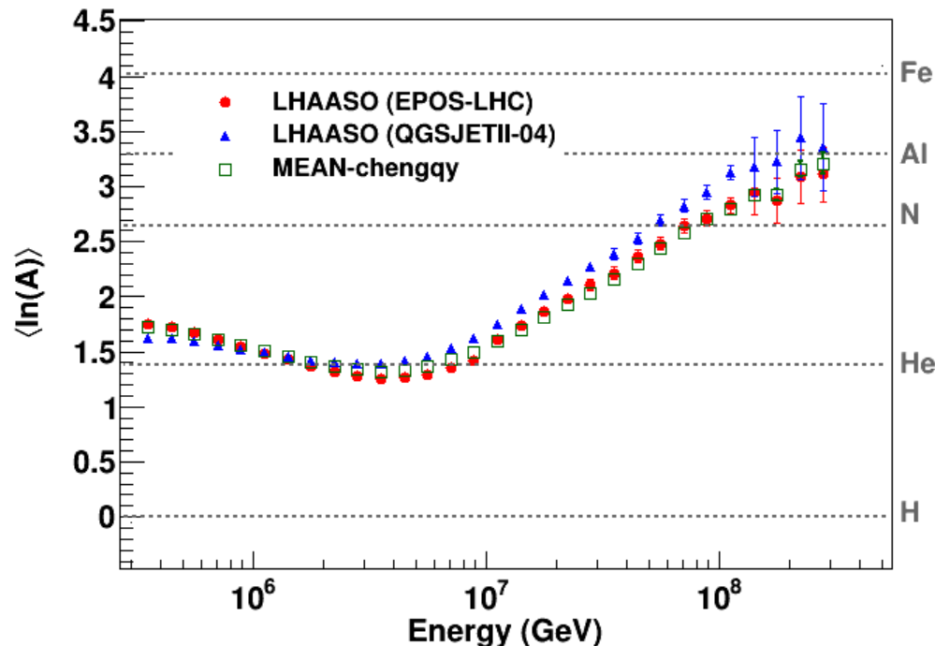
Cross-Check
与程沁宜在苏州合作组会报告结果对比，结果一致。

Slide 20
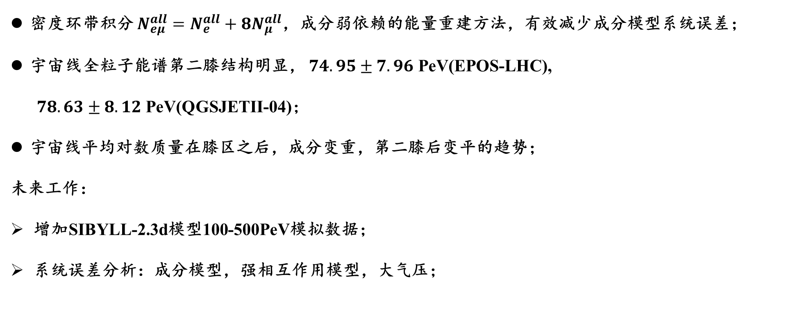
小结
密度环带积分 $N_{eμ}^{all}=N_{e}^{all}+{8N}_{μ}^{all}$，成分弱依赖的能量重建方法，有效减少成分模型系统误差；
宇宙线全粒子能谱第二膝结构明显， $74.95±7.96$ PeV(EPOS-LHC),
$78.63±8.12$ PeV(QGSJETII-04)；
宇宙线平均对数质量在膝区之后，成分变重，第二膝后变平的趋势；
未来工作：
增加SIBYLL-2.3d模型100-500PeV模拟数据；
系统误差分析：成分模型，强相互作用模型，大气压；

Slide 21
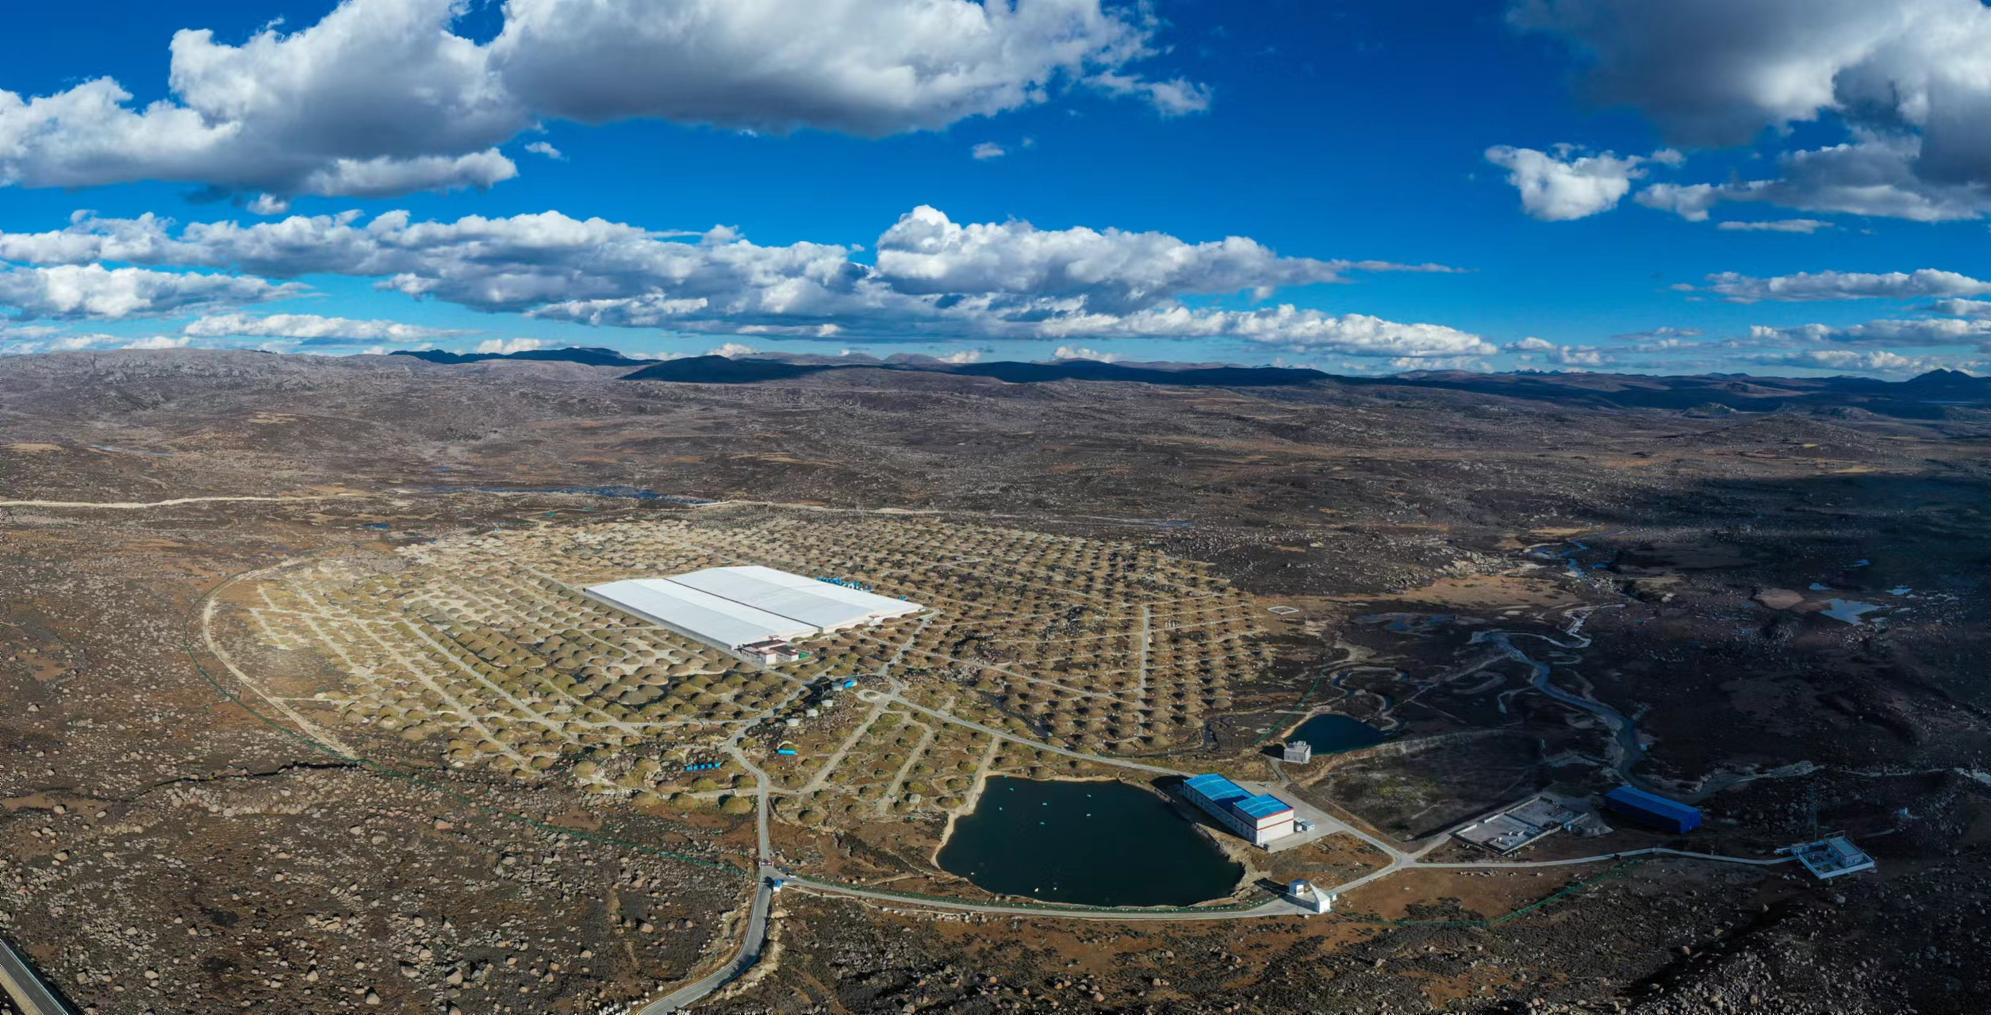
THANKS!
1

Slide 22
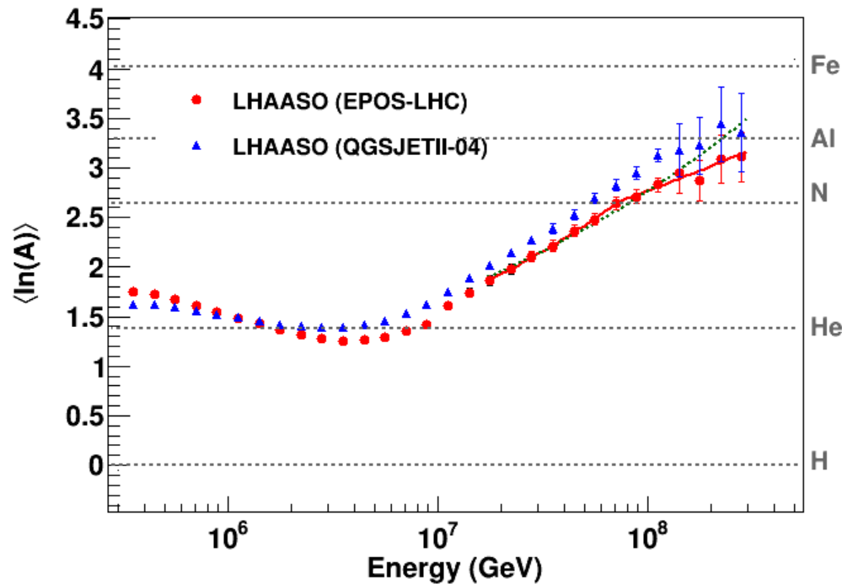
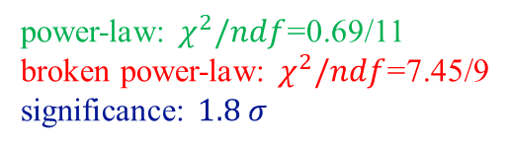
宇宙线平均对数质量
power-law: $χ^{2}/ndf$=0.69/11
broken power-law: $χ^{2}/ndf$=7.45/9
significance: $1.8 σ$

Slide 23
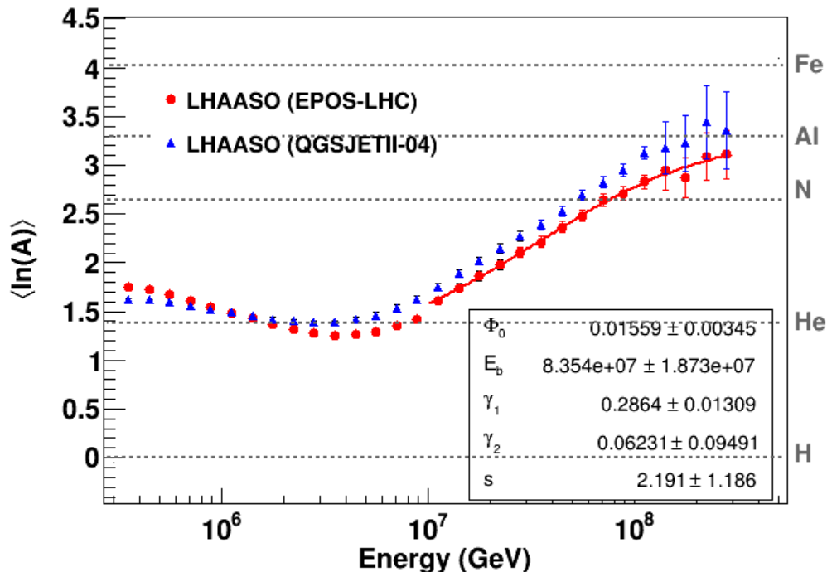
宇宙线平均对数质量

Slide 24
能量重建
$$p_{1}=0.9433±0.0007$$
$$p_{1}=1.0281±0.0006$$
$$N_{eμ}^{all}=N_{e}^{all}+{8N}_{μ}^{all}$$
$N_{e}^{all}$随能量的分布，大于10PeV之后成分依赖减弱，为降低$N_{μ}^{all}$成分依赖的贡献，
优化$N_{μ}^{all}$ 的系数为8
8

Slide 25

backup

